Slide 1
Vjerovanja u zagrobni život Egipćana
Nastavna tema: Vjerovanja u zagrobni život Egipćana

Slide 2
Život nakon smrti
Vjerovanja u zagrobni život
Različita tumačenja života nakon smrti
Posebni obredi pripremanja
Notes:
Učenicima navesti nekoliko naroda i protumačiti njihova poimanja života nakon smrti.

Slide 3
Egipatski pogrebni običaji
Vjerovanja u zagrobni život
Obredi mumificiranja ili balzamiranja
Vađenje organa
Kanopske vaze – Horusovi sinovi
Sušenje tijela solju

Slide 4
Obredi mumificiranja ili balzamiranja
Vađenje unutrašnjih organa
Sušenje tijela solju
Pranje i omatanje u lanene povoje
Fina smola
Nastajanje mumija

Slide 5
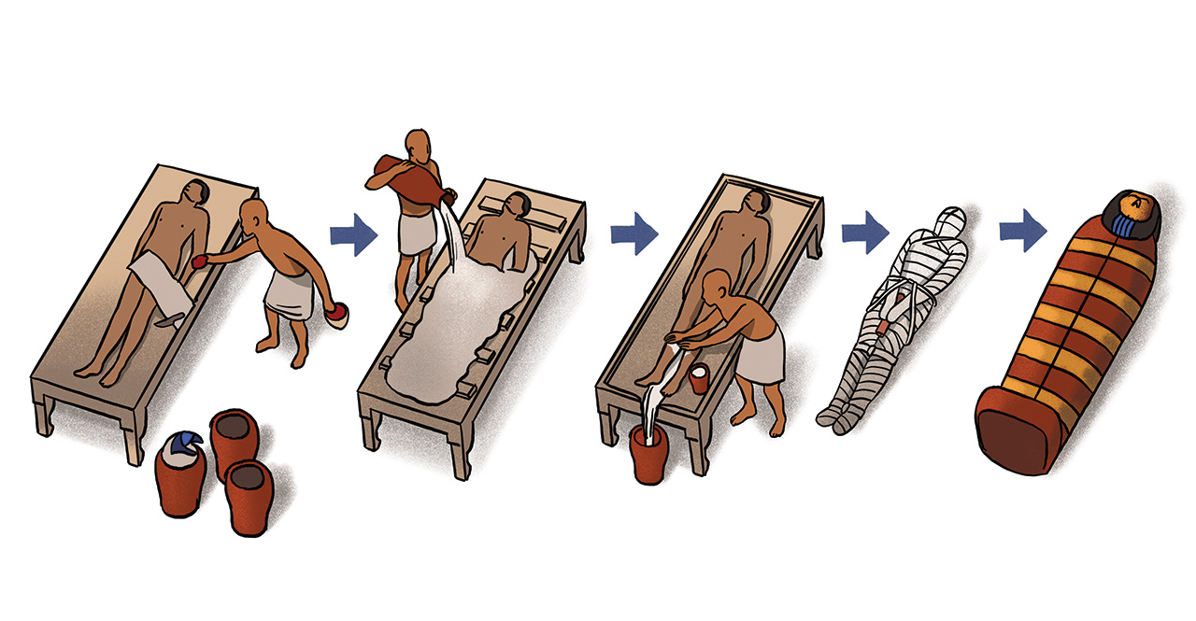
Obredi mumificiranja ili balzamiranja
Notes:
Ilustracija prikazuje tijek mumificiranja.

Slide 6
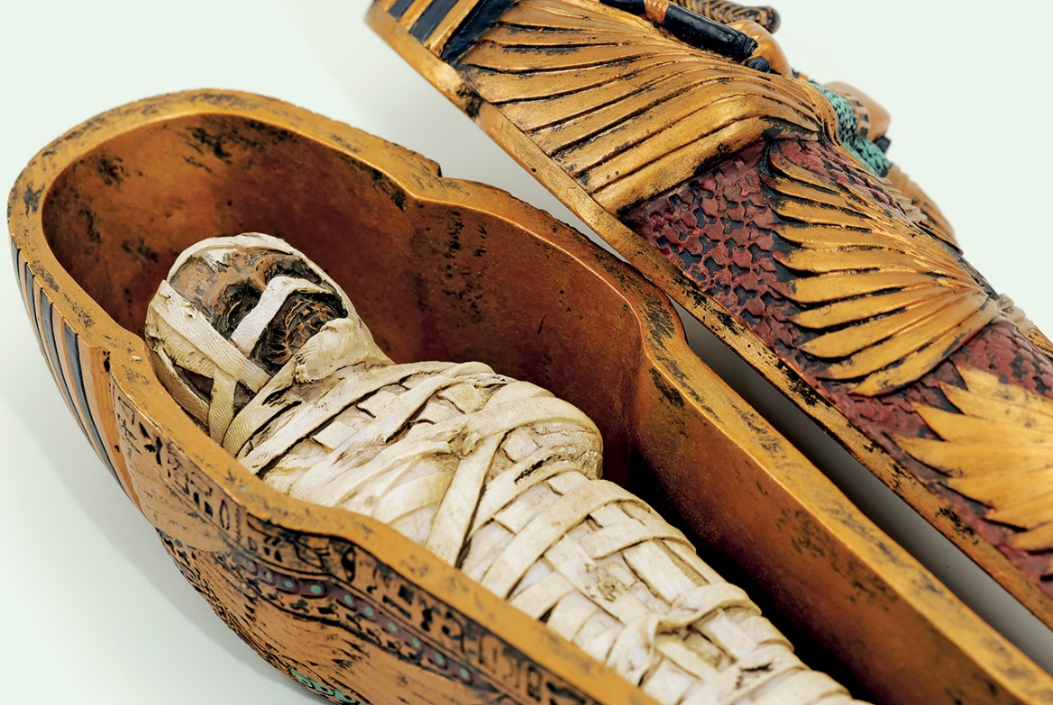
Mumija
Tijelo pripremljeno za sjedinjenje s dušom
Vaganje duša
Lijes u obliku tijela
Pokapanje u uspravnom položaju

Slide 7
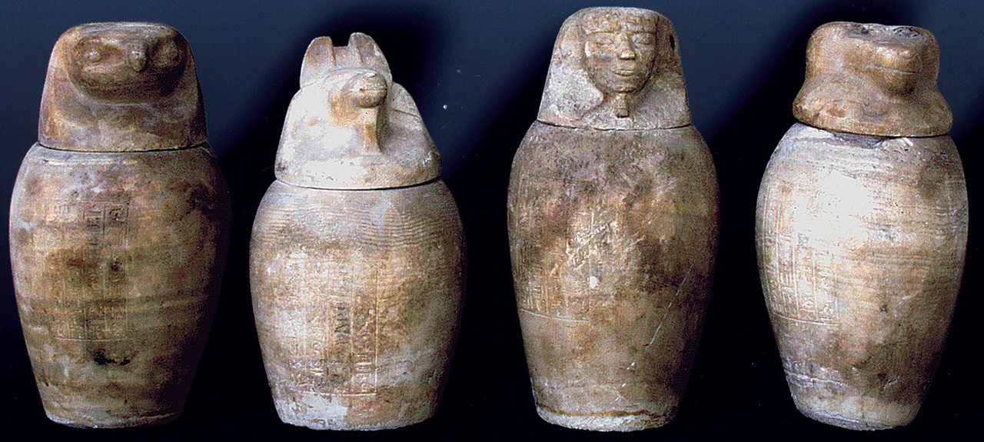
Egipatski pogrebni običaji
Notes:
Kanopske vaze u kojima su se čuvali organi pokojnika. Nazivaju se Horusovim sinovima.

Slide 8
Egipatski pogrebni običaji
Balzamiranje povlaštenih
Razvoj medicine
Svećenici poznavali kirurgiju
Čitanje ritualnih tekstova
Mumificiranje ukinuli Arapi u VI. stoljeću

Slide 9
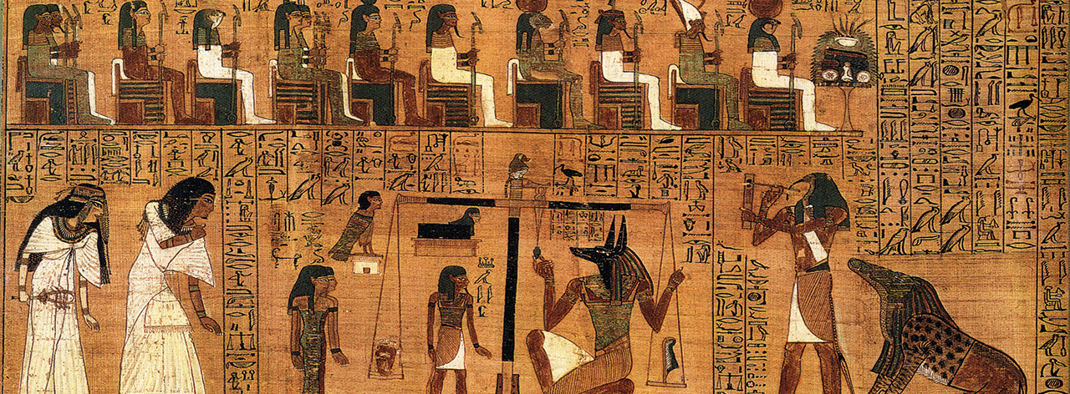
Vaganje srca
Notes:
Prikaz egipatskih bogova kako nadgledaju vaganje ljudskog srca iz Knjige mrtvih.

Slide 10
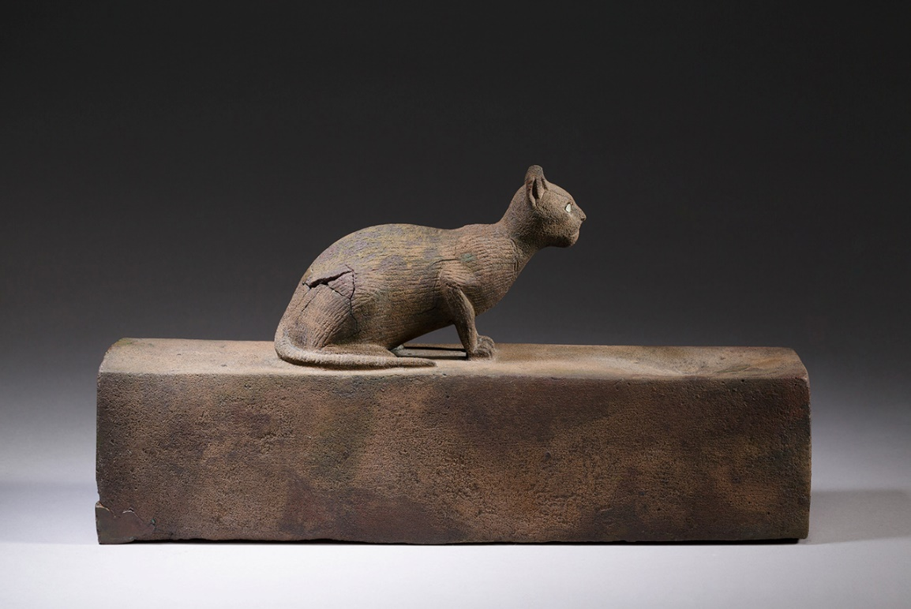
Balzamiranje životinja
Najpoznatije mumije mačaka
Mačka se poistovjećivala s božanstvom
Pokapanje sa zdjelicama
Notes:
Mumija mačke. U jednom je zapisu navedeno da Egipćane smrt mačke može potresti kao i smrt člana obitelji.

Slide 11
Pročitajte tekst i odgovorite na pitanja.
„(…) Mumificirani su psi i mačke, kao kućni ljubimci, katkad i konji koji su pratili faraona u njegovim bitkama, mačke posvećene božici Bastet, od čije su prodaje za kućne relikvije svećenici u gradu Bubastidi u Delti Nila napravili unosan posao. Tu su i krokodili posvećeni bogu plodnosti Sobeku, zatim ptice, zmije, gušteri, mungosi, ribe, itd.”
1. Koje su životinje balzamirali Egipćani?
2. Zašto su Egipćani balzamirali životinje?
3. Navedite pozitivne posljedice balzamiranja životinja u Egiptu koje su nam danas vidljive.
Notes:
Igor Uranić, Životi Egipćana, Arheološki muzej u Zagrebu, Zagreb, 2013., str. 57

Slide 12
Egipatske grobnice
Kult faraona, živo božanstvo
Sin boga Sunca Ra i nasljednik boga Horusa
Čuvanje tijela za zagrobni novi život
Mastabe, jednostavne kamene pravokutne grobnice
Nastanak piramida

Slide 13
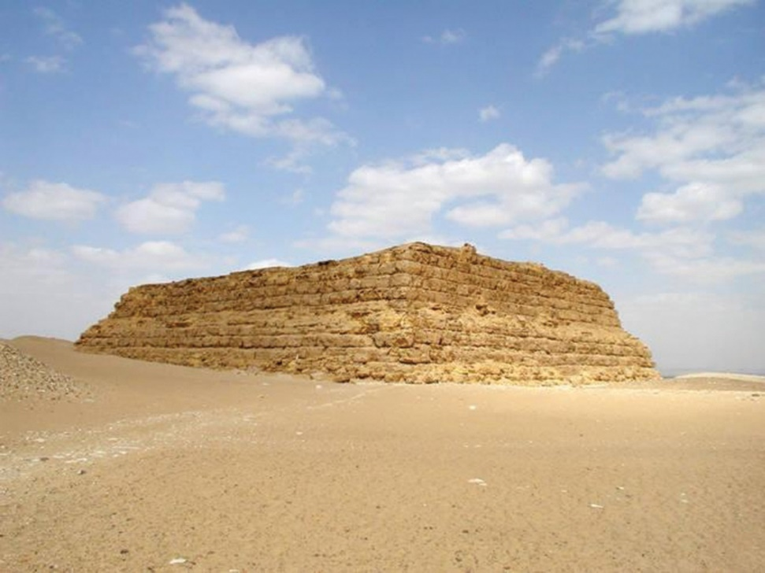
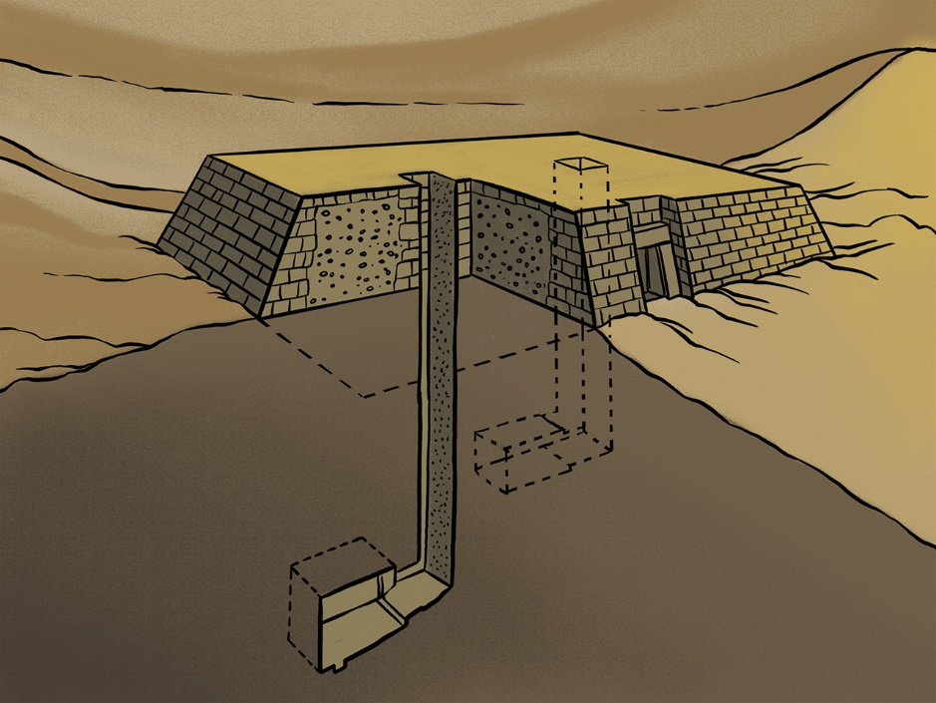
Mastaba
Presjek mastabe

Slide 14
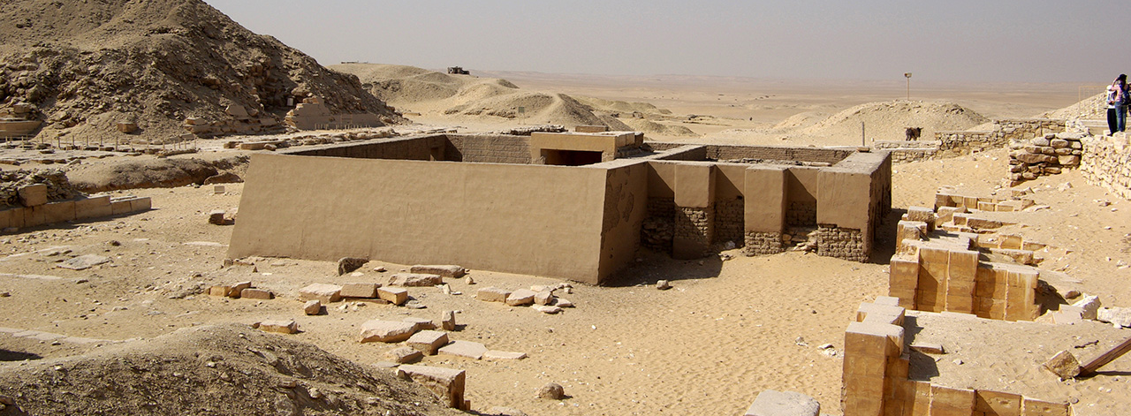
Mastaba princeze Idut

Slide 15
Piramide
Najpoznatije građevine starog Egipta
Grobnice faraona
Ukrašavanje i oslikavanje
Prizori iz svakidašnjeg života
Imhotep, prvi graditelj, arhitekt, inženjer i utemeljitelj medicine

Slide 16
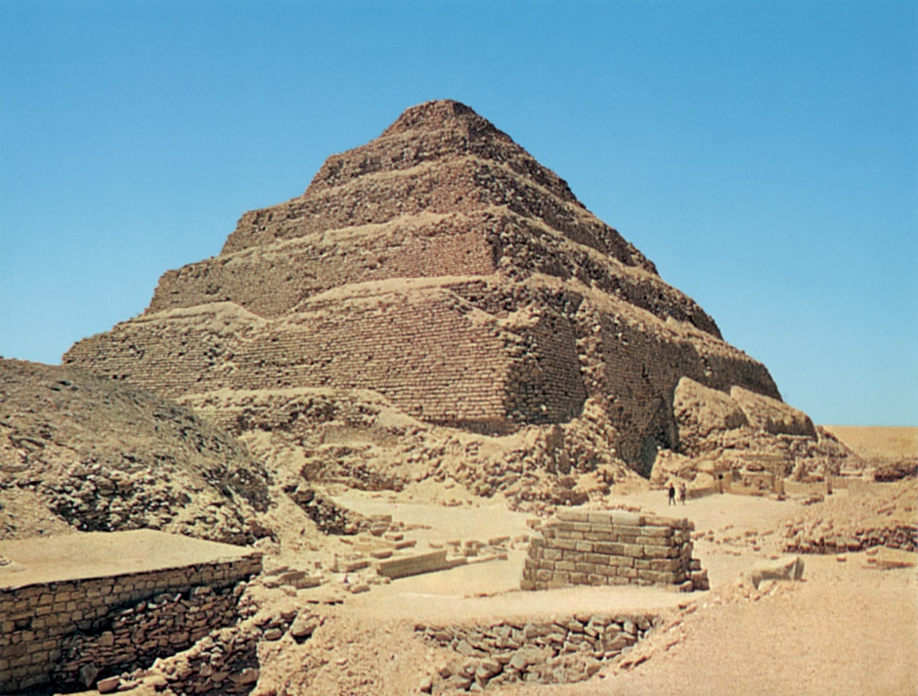
Piramide
Prva piramida sagrađena u Egiptu
oko 2600. godine pr. Krista
Stepeničasta piramida u Saqqari
Faraon Đoser

Slide 17
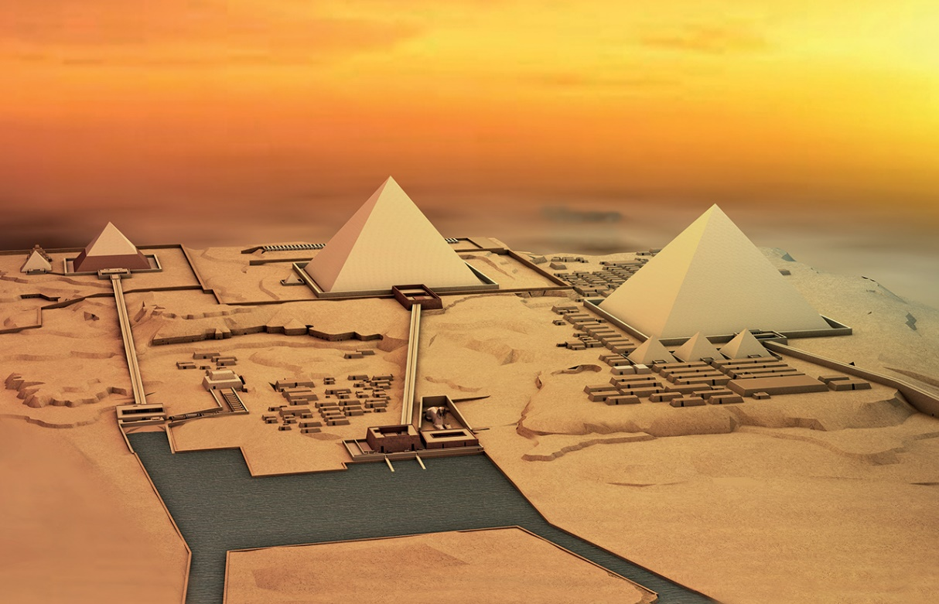
Piramide u Gizi
Notes:
Rekonstrukcija cijelog područja piramida u Gizi. Cijelo područje je bilo okruženo visokim zidom iza kojeg se nalazilo naselje graditelja i radnika.

Slide 18
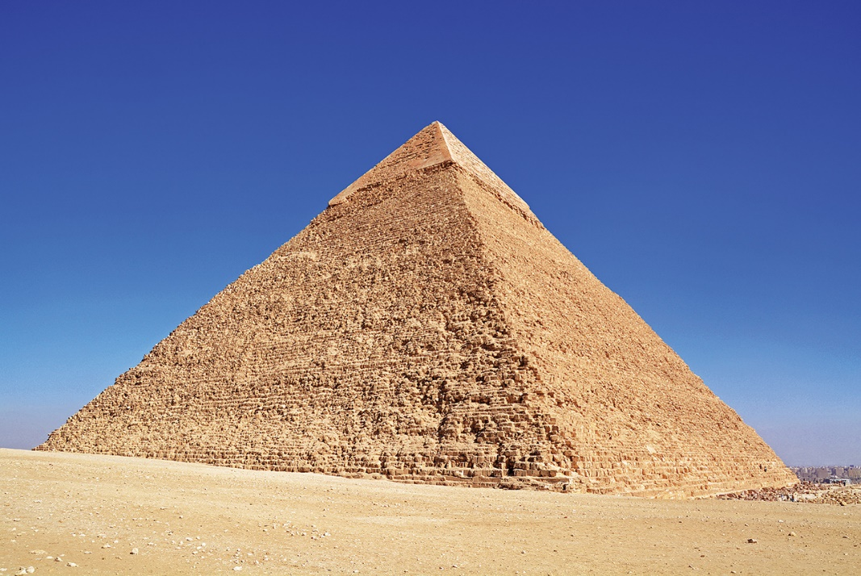
Piramida faraona Keopsa
Izgrađena oko 2560. godine pr. Krista
Dva milijuna kamenih blokova
Visoka 146 metara
Do XIX. stoljeća najviša građevina na svijetu
Notes:
Prema grčkom povjesničaru Herodotu, gradilo ju je sto tisuća ljudi dvadeset godina.

Slide 19
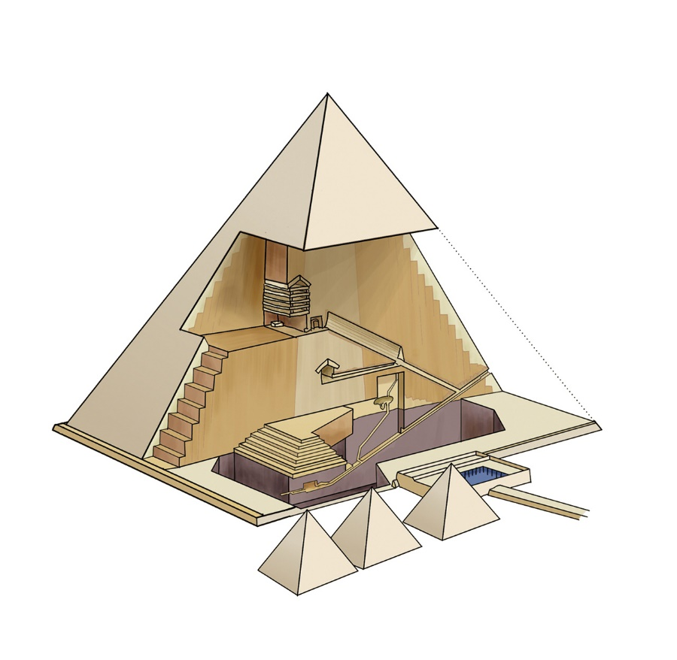
Piramide u Gizi
Kvalitetan i precizan stil gradnje
Lokalitet više piramida
Kefrenova i Mikerinova
Piramide triju kraljica
Mastabe članova faraonskih obitelji i dvorjana
Notes:
Presjek piramide

Slide 20
Egipatske grobnice
Notes:
Mastaba princeze Idut

Slide 21
Egipatske grobnice
Mastabe visokih službenika građene uz piramide
Kameni ili drveni sarkofag
Zidne slike i reljefi
Pogrebne formule na zidovima

Slide 22
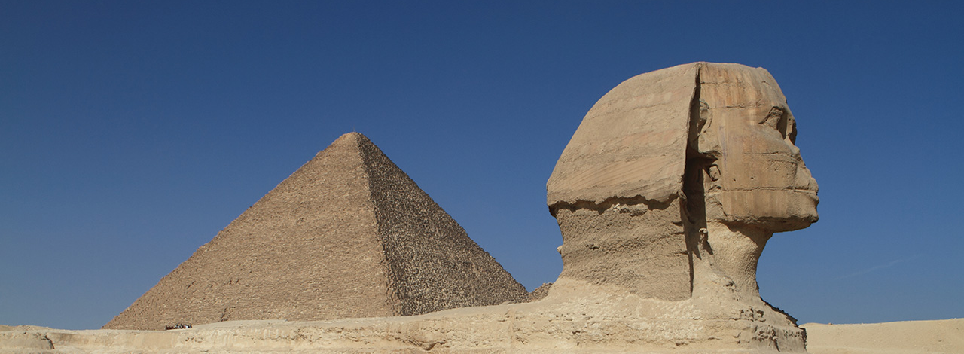
Sfinge – simboli uz piramide
Notes:
Sfinga faraona Kefrena. Sfinge su kao simboli Egipta često građene uz piramide. Imale su glavu čovjeka, a tijelo lava.

Slide 23
Egipatske grobnice
Prestanak gradnje piramida
Skupa gradnja i česte pljačke
Grobnice ukopane duboko u zemlji ili stijeni
Dolina kraljeva

Slide 24
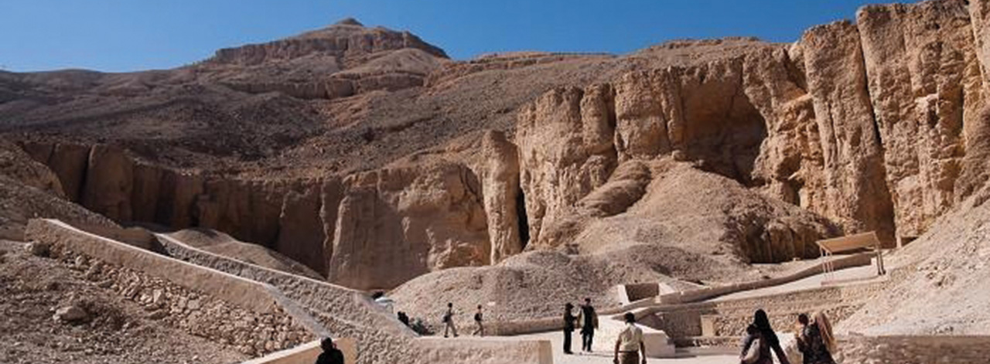
Dolina kraljeva

Slide 25
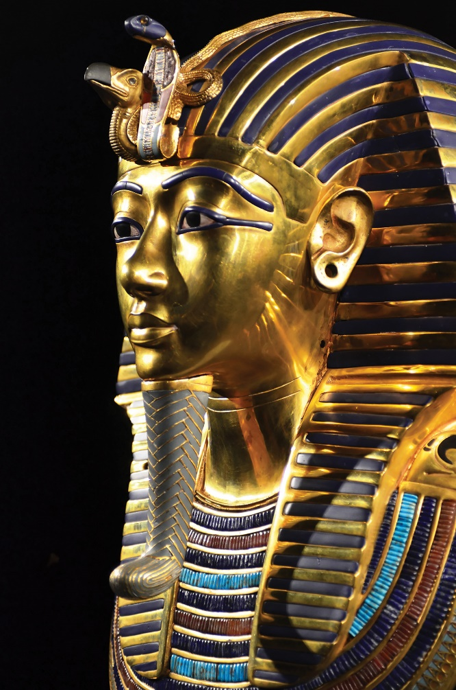
Dolina kraljeva
Posmrtna maska faraona Tutanhamona
Pronađena u jedinoj neopljačkanoj grobnici
Izvor vrijednih povijesnih nalaza svoga doba
Raskoš života egipatskih vladara
Maska i unutarnji lijes od zlata
Strvinar i kobra, simboli Donjega i Gornjeg Egipta

Slide 26
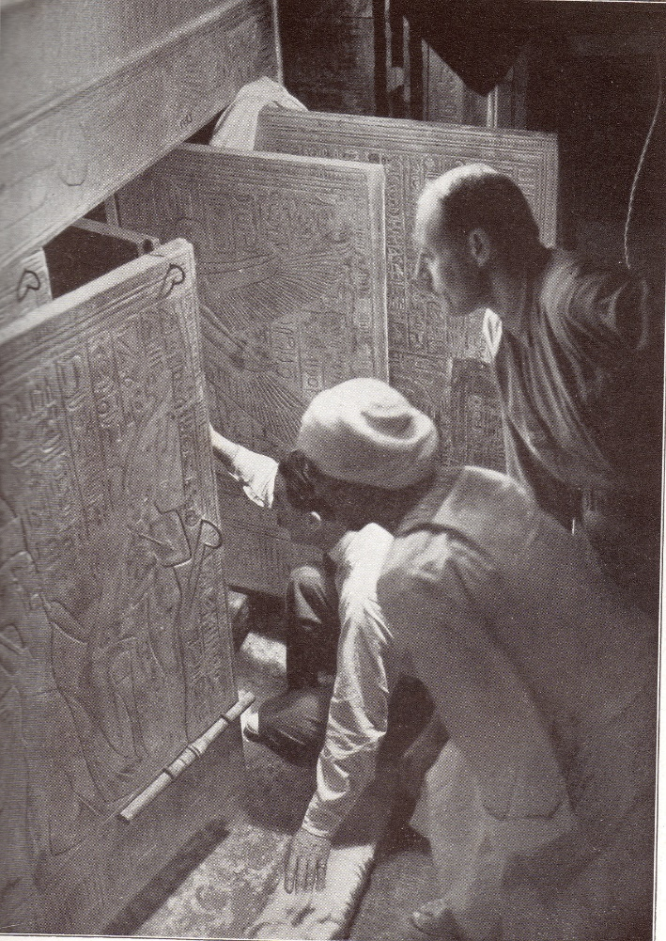
Tutanhamonova grobnica
Otkrivena 1922. godine
Howard Carter, britanski arheolog i egiptolog
Istraživanja kontinuirano traju do danas
DNK analiza
Sin faraona Amenhotepa IV. i Nefertiti
Notes:
Slika prikazuje povijesni trenutak otvaranja Tutanhamonove grobnice 1923. godine.

Slide 27
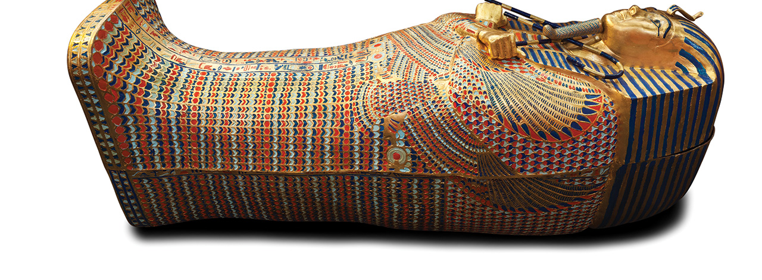
Tutanhamonov sarkofag

Slide 28
UPAMTIMO
Vjerovanja u zagrobni život
Mumificiranje ili balzamiranje
Vađenje organa
Kanopske vaze – Horusovi sinovi
Nastajanje mumija

Slide 29
UPAMTIMO
Obred za povlaštene
Balzamiranje životinja
Mumificiranje ukinuli Arapi u VI. stoljeću
Svećenici poznavali kirurgiju
Razvoj medicine

Slide 30
UPAMTIMO
Čuvanje tijela za zagrobni novi život
Mastabe, jednostavne kamene pravokutne grobnice
Piramide, grobnice faraona
Piramide u Gizi
Sfinga

Slide 31
UPAMTIMO
Grobnice ukopane duboko u zemlji ili stijeni
Dolina kraljeva
Posmrtna maska faraona Tutanhamona
Raskoš egipatskih faraona
Strvinar i kobra, simboli Donjega i Gornjeg Egipta

